Slide 1
Detecting Logic Defects in VDBMS with LLMs
用 LLM 检测向量数据库的逻辑缺陷
Yihui Huang
Notes:
向量数据库作为大模型时代存储与检索知识的核心基础设施，应用渗透率持续提升，其可靠性直接决定了上层AI应用的稳定运行。现有测试方案多数聚焦崩溃类bug，却忽视了更隐蔽的逻辑缺陷——这类缺陷不会直接导致服务宕机，却会输出错误结果，引发下游应用的连锁故障。
本次研究锚定文档描述与实际实现不一致这一核心逻辑缺陷类型，借助大语言模型的自然语言理解能力，直接解析非结构化的官方文档，自动提取规则并生成测试用例，实现对这类隐蔽缺陷的高效检测。这项工作由黄一辉完成，今天我们就来拆解这套方案的设计思路与落地效果。

Slide 2
统一表述，不要用defect，用bug

Slide 3
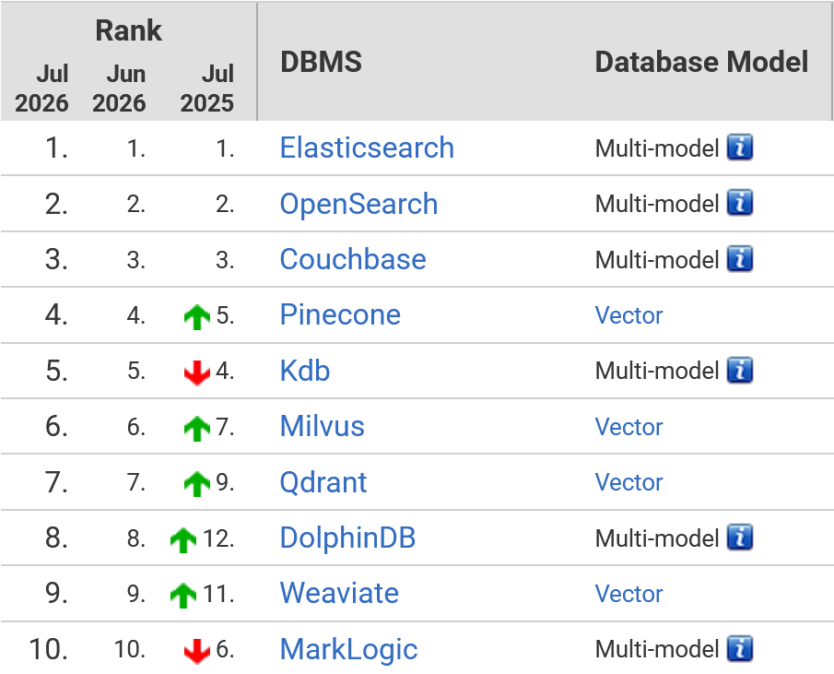





2
Vector Database Management System(VDBMS)
VDBMS are widely used to store and retrieve vector embeddings.
Faiss
VDB-Engines Ranking[1]
[1] https://db-engines.com/en/ranking/vector+dbms (26 systems in ranking, July 2026)
Notes:
向量数据库管理系统简称VDBMS，核心功能存储和检索大模型生成的向量嵌入，是当前AI检索、生成式应用等领域的核心基础设施。行业数据印证了VDBMS的普及程度，截至2026年7月，权威的VDB-Engines排行榜已经收录了26款成熟的VDBMS产品，大家熟知的Faiss就是其中极具代表性的一款产品。
VDBMS市场规模持续扩张，产品生态不断丰富，背后反映了大模型时代，AI应用对高效向量检索能力的刚性需求。这项技术的普及，一方面催生了更多落地的AI应用，另一方面也对系统本身的可靠性提出了更高要求，任何潜在缺陷都可能影响上层业务的稳定运行。

Slide 4
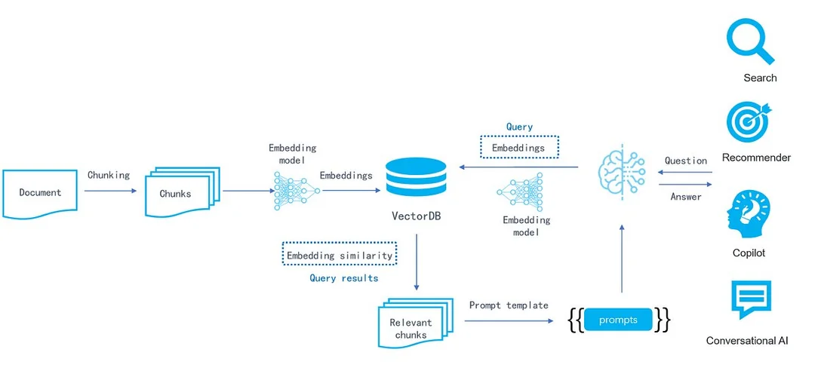

2
What Happens When VDBMS Bugs Occur
VDBMS bugs can lead to serious consequences, ranging from "unexpected results" to "service unavailability".
① service unavailability
② unexpected results
Notes:
VDBMS作为支撑AI应用向量存储与检索的核心基础设施，其稳定性直接决定上层业务的运行质量。一旦VDBMS内部出现缺陷，将引发两类严重后果。
第一类是服务可用性故障，这类故障会直接中断业务的正常运行，对于依赖向量检索的推荐系统、AI对话服务而言，几分钟的服务中断都可能造成难以挽回的用户流失与经济损失。
第二类是非预期输出结果，这类缺陷比服务中断更隐蔽，它不会直接终止服务，但会输出错误的检索结果，直接干扰AI模型决策，拉低应用服务质量，甚至误导用户得出错误结论，这类隐患的危害往往更持久也更难被及时发现。

Slide 5
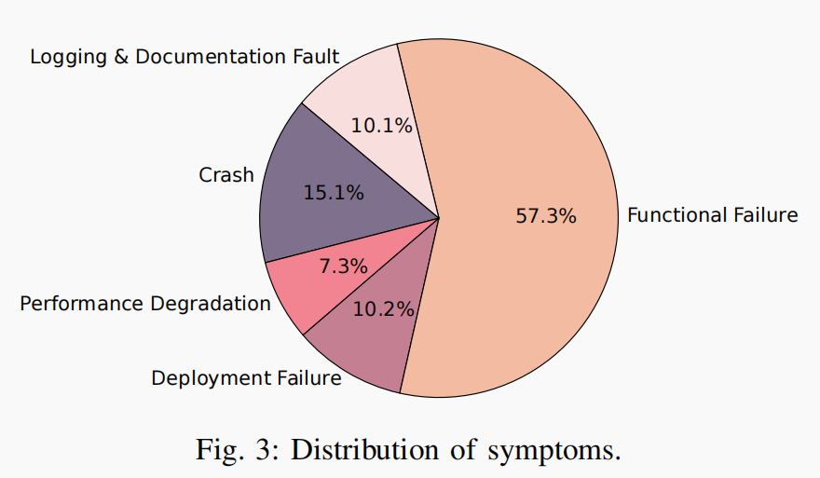
2
VDBMS Bug Distribution
VDBMS bugs are mostly non-crashing bugs
Previous VDBMS bug symptom distribution research
Incorrect Behavior
43.0%
VDBFuzz [3]only covers crash bugs
Crash/Hang
23.1%
Others
15.0%
Build Failure
9.7%
Performance
9.3%
[1]
[2]
[1] Towards Reliable Vector Database Management Systems: A Software Testing Roadmap for 2030
[2] Toward Understanding Bugs in Vector Database Management Systems
[3] VDBFuzz: Understanding and Detecting Crash Bugs in Vector Database Management Systems
Notes:
现有已发表的研究数据揭示了向量数据库管理系统的缺陷分布特征，占比最高的缺陷类型为不正确行为，达到43.0%，崩溃或宕机类缺陷仅占23.1%，其余缺陷依次为其他类型、构建失败和性能问题，占比分别为15.0%、9.7%和9.3%。
该数据明确指向一个核心结论，VDBMS的绝大多数缺陷属于不会直接导致程序崩溃的非崩溃缺陷，这类缺陷不会直接中断服务，却会引发逻辑错误，影响检索结果的正确性。
当前主流检测工具VDBFuzz，仅覆盖崩溃类缺陷，对占比最高的非崩溃逻辑缺陷缺乏检测能力，整个领域存在明显的研究空白，亟待填补。

Slide 6









Target:Doc-implementation inconsistency defects
2
我们选择从官方文档（documentation）提取“预先给定的行为声明”，问题变成“如何找出VDBMS真实行为与文档描述不一致之处”，即Doc-implementation inconsistency。
Expected VDBMS Behavior in Documentation
VDBMS’s
Actual Behaviour
Not a Bug
Bug
Notes:
明确现有VDBMS测试领域的空白后，我们将研究目标锁定在文档与实现不一致的逻辑缺陷上。这类缺陷本质是VDBMS实际运行行为，偏离官方文档预先声明的预期行为，符合前面提到的占比最高的非崩溃类错误特征。
不同于内存泄漏这类需要复杂工具才能定位的深层问题，这类缺陷可以通过直观对比直接确认。只要实际行为不符合文档描述，即可判定为逻辑缺陷，反之则为正常实现。
锚定这个研究目标，既填补了现有测试方案只关注崩溃错误的空白，也抓住了VDBMS最普遍的缺陷类型，研究方向更具针对性和实用价值。

Slide 7
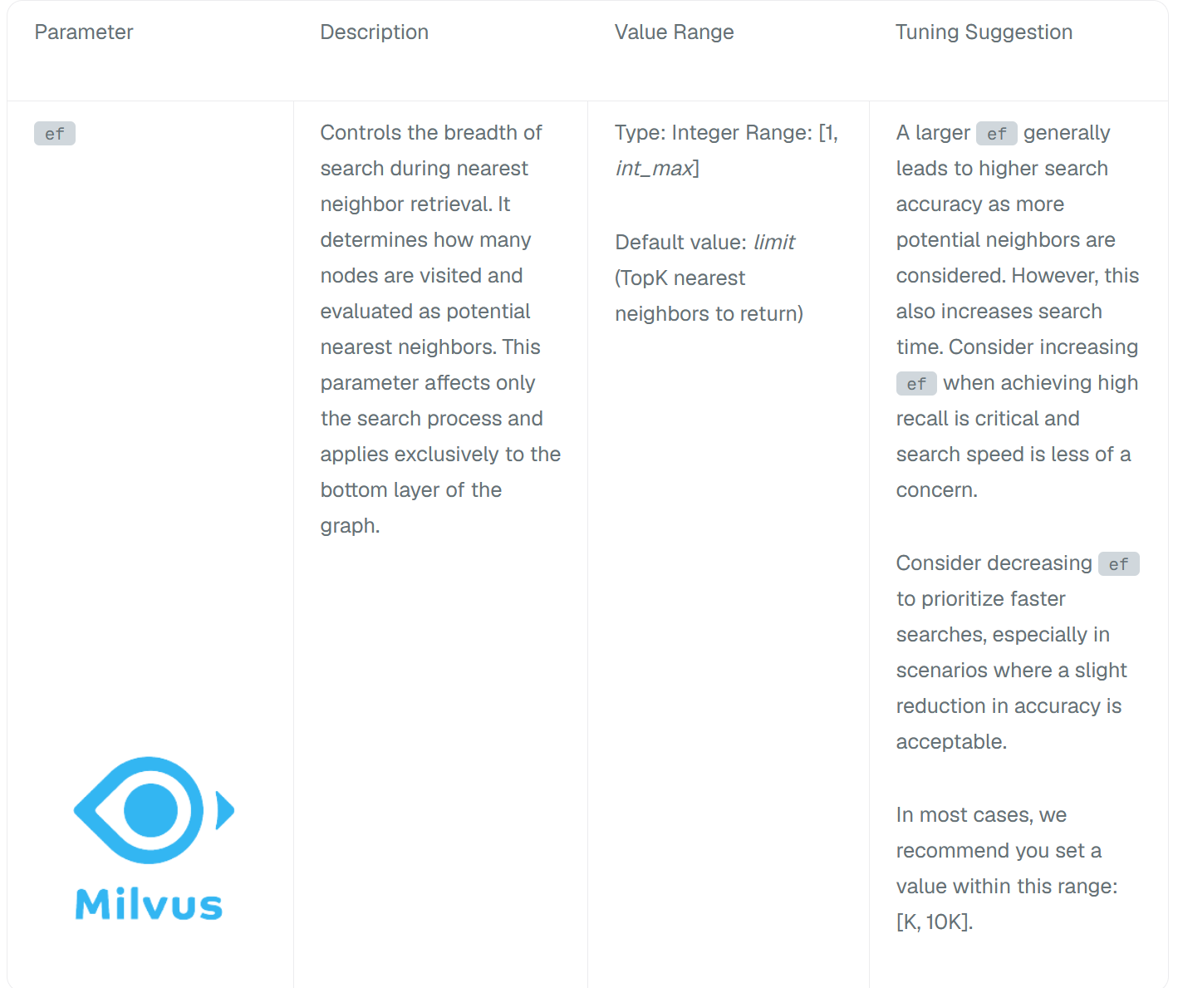
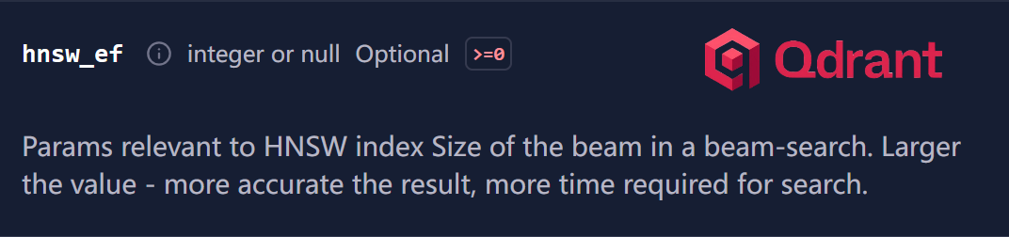
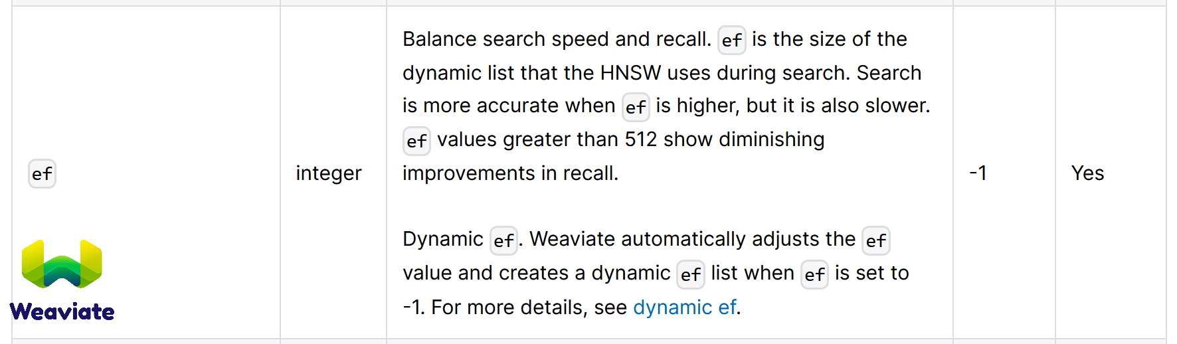
2
VDBMS Documentation
Mostly natural-language docs:Hard to structure
Different VDBMS,different standards: Hard to do differential testing
Notes:
明确当前检测目标后，我们需要剖析VDBMS官方文档本身的固有特性，解释现有自动化检测方案难以落地的核心原因。
绝大多数VDBMS的官方说明都以自然语言撰写，内容呈现非结构化特征，无法直接被自动化工具读取和利用，也无法直接转换为可执行的检测断言。这种非结构化特性直接抬高了自动化检测的门槛。
不同VDBMS厂商遵循独立的开发与文档规范，接口定义、参数规则乃至功能描述标准均不统一，难以构建通用的对比基准，导致依赖同功能对比的差分测试方法完全无法生效。两大特性共同决定，现有方案无法适配文档不一致缺陷的检测需求，必须探索全新技术路径。

Slide 8



2
Existing Approach
Existing approach(VDBFuzz) focuses on detecting crash bugs
vdb
Templates
Test
scripts
Test
scripts
VDBMS
① Templates
② Pattern-based Input Mutation
③ Test Execution
④ Crash Oracle
Bug found
VDBFuzz cannot be effectively applied to detect Doc-implementation inconsistency bugs
Notes:
现有针对VDBMS漏洞检测的主流方案以VDBFuzz为代表，该方案核心逻辑围绕崩溃型漏洞构建，整体分为四个执行环节：基于预设模板生成初始输入，通过模式匹配完成输入变异，驱动VDBMS执行测试脚本，最终通过崩溃检测机制输出漏洞结果。
这套方案的设计目标十分聚焦，仅针对会导致系统崩溃、宕机的显性漏洞，对其他类型漏洞覆盖能力严重不足。
我们关注的文档与实现不一致类缺陷，属于不触发系统崩溃的隐性逻辑漏洞，完全超出VDBFuzz的检测能力范围。现有方案无法有效适配我们的研究目标，必须设计全新的检测框架解决这一痛点。

Slide 9



2
Observation
How a bug that “silently accepts queries with nprobe=0”[1] is discovered
documentation
........
nprobe (int,must):
range: [1,16384]
（推测：应拒绝nprobe=0）
........
nprobe=0时，
预期正确行为：
HTTP/1.1 400 Bad Request
{
"code": 1100,
"message": "nprobe must be in [1, 16384]; got 0"
}
nprobe=0时，
VDBMS实际行为：
code: 0 +HTTP 200 :
VDBMS报告查询操作成功，nprobe=0 被静默接受,返回了"结果"。
VDBMS Response
HTTP/1.1 200 OK
Content-Type: application/json
{
"code": 0,
"cost": 0,
"data": [
{"id": "1", "distance": 0.834},
{"id": "2", "distance": 0.721},
{"id": "3", "distance": 0.655}
]
}
user’s operation
POST /v2/vectordb/entities/search
Host: localhost:19530
{
"collectionName": "demo",
"data": [[0.1, 0.2, 0.3, ..., 0.512]],
"searchParams": {
"params": { "nprobe": 0 }
}
}
Execution
尝试进行nprobe=0的查询
[1] https://github.com/milvus-io/milvus/issues/49823
Notes:
这个公开issue的实际案例，能帮我们直观理解目标bug的形态与危害。官方文档明确标注参数nprobe为整数必填项，且合法取值范围是1到16384，按照约定，系统应当拒绝参数为0的非法请求。
我们发起一次参数为nprobe=0的搜索请求，观察系统响应。实际得到的结果是HTTP 200状态码，返回码0，系统明确报告本次查询执行成功，非法参数0被系统静默接受，还返回了错误的查询结果。
这类bug不会导致系统崩溃，因此此前专注检测崩溃bug的工具完全无法发现它。它不会直接造成服务不可用，却会输出错误的检索结果，用户很难第一时间察觉异常，最终会基于错误结果做出错误决策，危害远不止于数据层面。

Slide 10






2
Approach
We propose TestVDB to detect Doc-implementation inconsistency logic bugs in VDBMSs
vdb
Documentation
Behavioral
claims
Behavioral
claims
Test
scripts
Test
scripts
VDBMS
VDBMS response
VDBMS logs
VDBMS state
① Behavioral_claims Extraction
② Test Script
Generation
③ Test Script
Execution
④ Defect Confirmation
Expected VDBMS Behavior in Documentation
VDBMS’s
Actual Behaviour
No Bug.
Bug found！
Notes:
针对向量数据库管理系统文档与实现不一致的逻辑缺陷检测难题，我们提出全新检测方案TestVDB，方案分为四个核心执行阶段，构建完整的闭环检测流程。
第一阶段提取行为声明，从非结构化的自然语言官方文档中，抽取出数据库明确承诺的标准化行为规则，形成可用于验证的结构化断言依据。
第二阶段生成测试脚本，基于提取出的行为约束，自动化生成覆盖边界场景、异常场景的可执行测试用例。
第三阶段执行测试脚本，将测试用例注入目标向量数据库，采集运行后的响应报文、运行日志与系统状态，还原数据库的实际执行行为。
第四阶段确认缺陷，对比预期行为与实际执行结果，即可精准判定是否存在文档实现不一致的缺陷。

Slide 11

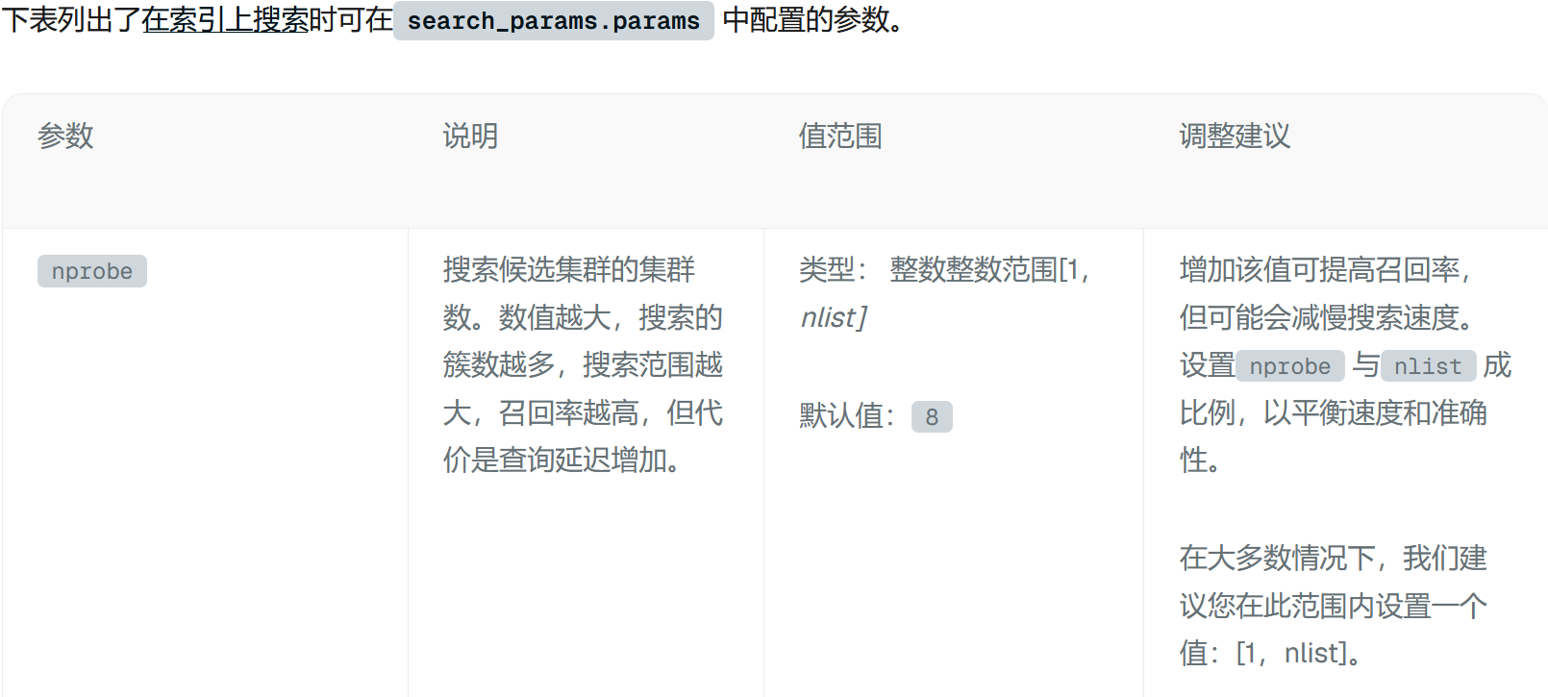
2
Behavioral claims extraction
Step 1: We extract structured behavioral claims from natural- language documentation
documentation
behavioral claims
{
"constraint_id": "xxxx_001",
"endpoint": "entities+search",
"description": "nprobe must be an integer in [1, nlist]",
"assertion": "nprobe >= 1 && nprobe <= nlist",
"type": "range_constraint",
"confidence": 1.0,
"evidence_tier": "explicit",
"source_url": "xxxx",
"source_verified": true
}
Notes:
解决文档与实现不一致缺陷的核心前提，是把自然语言撰写的官方文档，转化为机器可处理、可验证的结构化规则，也就是我们所说的行为声明。
VDBMS文档多以自然语言撰写，约束规则零散分布在不同页面，人工整理效率极低，也无法直接用于自动化测试。我们通过技术手段提取结构化行为声明，把文档中模糊的描述转化为清晰可校验的逻辑断言。
幻灯片展示的就是一个典型输出结果，我们提取了搜索接口nprobe参数的范围约束，明确给出可验证的断言逻辑，同时标注约束类型、置信度与来源，为后续生成测试用例、验证实际行为奠定基础。

Slide 12
behaviral claim统一改为behaviral specification（规约）

Slide 13




2
Behavioral claims extraction
Step 1: We extract structured behavioral claims from natural- language documentation
target + version
Crawl4AI
Docker Container
documentation
webpage url
1.Web pages crawling
documentation
documentation
Web pages crawling
knowledge extractor
2.extract information
knowledge extractor
3.write raw_knowledge.md
not pass
raw_knowledge.json
4.endpoint coverage
self-check
claim formalizer
pass
structured_claims.json
raw_knowledge.json
behavioral claims
Notes:
我们解决向量数据库文档与实现不一致问题的第一步，就是从自然语言撰写的官方文档中提取结构化行为断言。整个提取流程分为四个核心环节，依托模块化工具链实现自动化处理。
第一环节完成目标文档网页爬取，我们使用容器化部署的Crawl4AI工具，输入指定VDBMS的版本与对应文档地址，即可批量抓取完整的文档内容。
第二环节由知识提取模块完成信息抽取，抓取得到的自然语言文档，经提取后整理为标准化的raw_knowledge.md文件，统一存储所有文档中的约束与规则信息。
第三环节完成端点覆盖自检，校验所有对外暴露的API端点是否都已提取到对应规则，未通过校验的流程退回重新提取。
第四环节由断言格式化工具处理raw_knowledge.md，最终输出可被测试模块直接使用的结构化行为断言文件，为后续生成测试脚本提供完整规则依据。

Slide 14
claim formalizer改名behaviral specification extractor
raw knowledge直接叫knowledge
实现上，直接舍弃raw_knowledge.md，改为raw_knowledge.json

Slide 15
Raw knowledge template
2
文件命名：{target} v{version} API Knowledge
Document Metadata
- doc_version: {actual_document_version}
- target_version: {target_version}
- version_match: {major.minor 匹配结果: matched | mismatched}
- source_url: {文档首页 URL}
- fetched_at: {ISO 8601 timestamp}
Document Sources
| # | URL | Doc Version | Fetched At | Version Match |
|---|-----|-------------|------------|---------------|
| 1 | {url_1} | {version_1} | {timestamp_1} | matched/mismatched |
| 2 | {url_2} | {version_2} | {timestamp_2} | matched/mismatched |
| ... |
SDK Information
- Package: {package_name}
- Version: {sdk.version}
- Install: {install_command}
Docker Images
- Available tags: [{tags}]
- Recommended: {recommended_tag}
API Endpoints / SQL Operations
{category_name}
{endpoint_name}
- Method: {HTTP_METHOD}
- Path: {path}
- Source URL: {该端点文档的具体 URL}
- Doc Version: {该页面的文档版本}
- Parameters:
- {param_name} ({type}, required={true/false}): {description}
- Constraints:
- type: {type_constraint}
- range: {range_constraint}
- state: {state_constraint}
- behavioral: {behavioral_contract}
- Expected Responses:
- 200: {description}
- 400: {description}
- 404: {description}
- ...
Data Types
- {type_name}: {description}
Notes:
我们设计这套原始知识模板，核心目的是把非结构化的官方文档，转化为标准化可处理的测试依据，为后续提取行为断言打下基础。
模板第一部分记录基础元信息，涵盖文档版本、测试目标版本、抓取时间和来源信息，逐一核对版本匹配度，避免因版本错位导致测试误判，同时记录SDK信息与推荐Docker镜像标签，大幅简化后续测试环境的搭建流程。
模板第二部分按API端点分类整理核心信息，清晰记录每个接口的请求方法、路径和参数要求，按类型、范围、状态、行为四个维度分类整理约束规则，同时预定义各类响应的预期说明，专门收录数据库自定义数据类型的定义，为后续边界测试提供参考依据。

Slide 16
Raw knowledge template
2
文件命名：{target} v{version} API Knowledge
Document Metadata
- doc_version: {actual_document_version}
- target_version: {target_version}
- version_match: {major.minor 匹配结果: matched | mismatched}
- source_url: {文档首页 URL}
- fetched_at: {ISO 8601 timestamp}
Document Sources
| # | URL | Doc Version | Fetched At | Version Match |
|---|-----|-------------|------------|---------------|
| 1 | {url_1} | {version_1} | {timestamp_1} | matched/mismatched |
| 2 | {url_2} | {version_2} | {timestamp_2} | matched/mismatched |
| ... |
SDK Information
- Package: {package_name}
- Version: {sdk.version}
- Install: {install_command}
Docker Images
- Available tags: [{tags}]
- Recommended: {recommended_tag}
1. Check whether the document version aligns with our target version, which is the precondition for the behavioral claims to be effectively used to test the target VDBMS.
2. Record the SDK version and the recommended Docker image tag of target database under this version, so that we can setup the test execution environment conveniently later.
Notes:
这份原始知识模板的设计，遵循了测试工作从根源保证严谨性的核心逻辑，第一部分文档元数据与文档来源表，核心作用是校验文档版本与目标测试版本的匹配度。
文档版本对齐是开展后续测试的核心前提，只有文档描述的行为规范和待测试向量数据库版本匹配，提取出的行为断言才具备测试价值，避免出现文档错配导致的无效bug误报。
第二部分记录SDK信息与Docker镜像信息，明确指定测试环境需要依赖的组件版本与推荐配置，省去测试执行阶段手动查找适配环境的成本，保障测试环境可以快速标准化搭建，提升整个测试流程的可复现性。

Slide 17
SDK Information、Docker Images没必要写到knowledge的内容中，信息是有用的，但没必要写在这里。

Slide 18
Raw knowledge template
2
1.group by the way the official documentation organizes document information.
API Endpoints / SQL Operations
{category_name}
{endpoint_name}
- Method: {HTTP_METHOD}
- Path: {path}
- Source URL: {该端点文档的具体 URL}
- Doc Version: {该页面的文档版本}
- Parameters:
- {param_name} ({type}, required={true/false}): {description}
- Constraints:
- type: {type_constraint}
- range: {range_constraint}
- state: {state_constraint}
- behavioral: {behavioral_contract}
- Expected Responses:
- 200: {description}
- 404: {description}
- ...
Data Types
- {type_name}: {description}
2.group by API endpoint.
3.Record:
①parameter requirements；
②constraint information (categorized by type, range, state, and behavioral)；
③response code conventions；
and bind this information to the source webpage link.
4.Record the definitions of the database's custom or specific types, which can be used as a reference for organizing “type boundary attacks”.
Notes:
这份原始知识模板延续前文的结构设计，核心聚焦API与数据类型的信息归集，完全遵循官方文档的原有组织逻辑，以API端点为核心单位整理信息，保证信息梳理符合开发者认知习惯。
模板要求记录三类核心信息，分别是参数必填性与描述、分类型的约束规则、不同响应码对应的含义，同时要求所有信息绑定来源网页链接。这套设计保障信息可追溯，也为后续测试生成提供清晰的索引。
模板额外要求记录向量数据库自定义数据类型的定义。这项设计并非冗余，它直接为后续的类型边界测试提供设计依据，帮助我们精准构造边界测试用例，直击文档与实现不一致的逻辑缺陷。

Slide 19
constrant 分级：API端点级（类型、范围等，仅于当前端点相关）、系统级（原行为、状态级别，涉及多个端点）
另外，也提及文档包含的约束可能不只类型、范围、行为、状态四型，看能不能得到一些别的类，并尝试在（API端点级or系统级）层面归类

Slide 20

2
Behavioral claims extraction
Step 1: We extract structured behavioral claims from natural- language documentation
raw_knowledge.json
documentation
1.constraints
categorization
constraints:
(type/range/
state/behavior)
claim formalizer
knowledge extractor
evidence_labels:
( explicit/
inferred_from_example/
inferred_from_behavior/convention )
2.evidence leveling + filter
not pass
raw_knowledge.json
claim formalizer
3.Source verification check
For each constraint: fetch source_url + verify genuine containment of the assertion
structured_claims.json
behavioral claims
pass
structured_claims.json
Notes:
完成第一步的原始知识提取后，系统进入claim formalizer阶段，完成原始非结构化知识到结构化行为断言的转化，输出最终的结构化断言文件structured_claims.json。
该阶段核心完成三项核心处理。第一项完成约束分类，按照约束属性将断言划分为类型约束、范围约束、状态约束和行为约束四类，为后续测试脚本生成提供清晰的分类依据。第二项完成证据分级过滤，按照证据来源将断言分为文档明确说明、从示例推导、从行为推导、遵循行业惯例四个等级，过滤置信度不足的无效断言。
第三项完成来源验证校验，系统会调取每一条断言对应的原始文档链接，核验断言内容确实存在于官方文档中。验证通过的断言进入下一流程，未通过的断言直接剔除，从根源避免幻觉问题干扰后续测试。

Slide 21

2
Behavioral claims extraction
Step 1: We extract structured behavioral claims from natural- language documentation
documentation
Why not merging knowledge extractor and claim formalizer ?
1.Auditability ： Network access is granted only to the extractor, making it easier to determine whether a problem originates in document crawling or the formalization process.
2.Raw_knowledge as Cache ： Raw_knowledge.md is a cross-session cache; changes to formalization rules only require rerunning the formalizer, without needing to re-crawl the documentation.
3.Context budget ： hundreds of pages of crawled content and hundreds of lines of schema specifications will compete for context; divide and conquer so that both can be done well.
knowledge extractor
raw_knowledge.json
claim formalizer
structured_claims.json
behavioral claims
Notes:
我们将行为声明提取流程拆分为知识提取和声明规整两个独立步骤，而非合并为单一模块，核心源于三方面工程理性考量。
第一，拆分设计保障全流程可审计。网络访问权限仅开放给知识提取模块，一旦流程出现问题，可快速定位故障根源，明确问题出在文档爬取阶段还是规整阶段，大幅降低问题排查成本。
第二，raw_knowledge.md可作为跨会话缓存。若后续调整规整规则，仅需重新运行规整模块即可，无需重复爬取官方文档，显著提升迭代效率。
第三，拆分设计合理分配上下文资源。数百页爬取内容与数百行规则规范会共同抢占大模型上下文窗口，分而治之的策略能保证两个阶段都获得充足的推理空间，最终得到更稳定准确的提取结果。

Slide 22

2
Test Script Generation
Step 2: We generate executable test scripts from the structured contract
behavioral claims
test scripts
{
"constraint_id": "xxxx_001",
"endpoint": "entities+search",
"description": "nprobe must be an integer in [1, nlist]",
"assertion": "nprobe >= 1 && nprobe <= nlist",
"type": "range_constraint",
"confidence": 1.0,
"evidence_tier": "explicit",
"source_url": "xxxx",
"source_verified": true
}
POST /v2/vectordb/entities/search
Host: localhost:19530
{
"collectionName": "demo",
"data": [[0.1, 0.2, 0.3, ..., 0.512]],
"searchParams": {
"params": { "nprobe": 0 }
}
}
Notes:
完成文档行为主张的结构化提取后，流程进入第二步：基于提取到的规则生成可直接执行的测试脚本。
左侧展示的是最终生成的可执行HTTP请求示例，它针对“向量数据库实体搜索”接口，故意将文档要求范围外的0赋值给参数nprobe，构造出符合边界测试逻辑的请求，可直接发送到目标服务完成验证。
右侧对应支撑这个测试用例的结构化行为约束，完整保留了约束ID、所属接口、规则描述、断言表达式、约束类型、置信度、证据等级、来源链接和验证结果全维度信息。
这套设计实现了规则到执行的无缝衔接，结构化约束为测试生成提供明确依据，生成的测试请求直接对应约束要求，保障每一次测试都可追溯到原始文档规则。

Slide 23

2
Test Script Generation
Step 2: We generate executable test scripts from the structured contract
behavioral claims
fail:regenerate
structured_claims.json
scripts
Run check scripts:
1.Check syntax with py_compile;
2.Check constraint_id exists in structured_contract.json;
3.Check for risky patterns (like lacking safe_request or “try:”);
4.Check for cross-DB contamination using a signature fingerprint table;
attack-boundary
scripts
attack-state
scripts
attack-semantic
{.....}.py *N
pass:output
test scripts
Notes:
结构化的行为约束提取完成后，系统会按三类测试方向生成可执行测试脚本，分别对应边界值攻击、语义攻击与状态攻击，最终输出N份独立的Python测试用例。
生成完成的脚本不会直接输出，系统会设置四道质量校验关卡，从基础语法到逻辑合法性逐层筛查。第一，通过py_compile校验脚本基础语法正确性；第二，确认脚本关联的约束ID真实存在于结构化合约中，避免无的放矢；第三，排查缺失安全请求封装、缺失异常捕获等危险代码模式；第四，通过签名指纹表检测不同数据库测试用例的交叉污染问题。
校验未通过的脚本会触发重新生成流程，只有完全符合校验标准的脚本，才会进入最终输出环节，从根源上避免无效测试，保障后续测试执行的稳定性。

Slide 24

2
Test Script Generation
Step 2: We generate executable test scripts from the structured contract
2.Determine coverage targets
For every constraint in the current chunk：
enumerate all applicable pairs (strategy, constraint)
3.Generate scripts
For every applicable pairs ：
Generate test scripts based on the strategy
behavioral claims
attack agents（boundary、state、semantic）
1.Read structured_claims.json by chunk_id
structured_claims.json
fail
Run check scripts
claims chunking*
chunk_id
pass
{.....}.py *N
test scripts
* ：Chunking is based on API endpoints and is done by specialized scripts.
Notes:
结构化行为断言提取完成后，系统进入可执行测试脚本生成阶段。整个生成流程依托三类攻击代理开展，围绕边界值、状态与语义三类测试方向设计生成逻辑。
分块预处理提升生成效率，专门脚本按照API端点对结构化断言完成分块，为后续生成奠定合理的任务粒度基础。分块完成后，系统确定测试覆盖目标，逐一枚举当前分块内所有约束与适用测试策略的组合，确保不遗漏任何待验证需求。
最后，系统基于每一组有效组合生成对应的Python测试脚本。所有生成脚本必须通过合规性校验，校验失败触发重新生成，校验通过才会输出可用脚本集合，从源头保障后续测试执行的稳定性与可靠性。

Slide 25
2
Attack‑Boundary Built‑in Test Strategies
Strategy | Applicability (Trigger) | Core Test Actions
Boundary Value （边界值） | Claims contain range_constraints | Test min-1, max+1, 0, negative values
Type Boundary （类型边界） | Claims contain type_constraints | Test null, [], type confusion, over-long strings
Dimension Mismatch （维度不匹配） | Endpoints involving vector dimensions (schema create / insert) | Create with contract dimension, insert/search with wrong dimension
Special Values （特殊值） | Universal (any endpoint accepting user input) | Test extreme min/max, Unicode, SQL/JSON injection
Error Message Quality（错误消息质量） | Subsidiary (any failing case expecting 4xx) | Check error body explicitly names the violating param and correct range
Resource Limit / DoS （资源限制 / 拒绝服务攻击） | Any endpoint with numeric parameters (limit/dim/group_size) | Test 1e6, INT_MAX, combinatorial explosion; crash (5xx) is defect
Malformed Input / Character Fuzzing （畸形输入/字符模糊测试） | Endpoints accepting string IDs or text input | Test malformed JSON, NUL bytes, UTF-16 lone surrogates, extremely long (10MB) strings
Notes:
完成结构化行为声明提取后，我们进入测试脚本生成阶段，针对不同类型的约束规则，匹配三类内置测试策略，边界攻击是其中最核心的一类。
软件系统的大多数故障，都源于边界值处理不当，向量数据库也不例外。官方文档给出的参数范围，往往存在描述模糊、执行逻辑与文档不一致的问题，边界值正是验证系统约束有效性的关键入口。
这一类内置测试策略，覆盖参数越界、空值、类型不匹配等多种常见异常场景，能够快速触发系统未处理的错误，精准定位文档描述与实际实现的偏差，为后续问题溯源提供清晰方向。

Slide 26
2
Attack‑State Built‑in Test Strategies
Strategy | Applicability (Trigger) | Core Test Actions
CRUD + COUNT Consistency （CRUD与 计数一致性） | Claims contain state_invariants for count consistency | Insert N points → verify count increases by exactly N
DELETE Consistency （删除一致性） | Endpoints supporting deletion (collection/table/object) | Delete → subsequent GET/COUNT returns 404 or equivalent
Upsert Idempotence （Upsert幂等性） | Endpoints supporting upsert (insert/update with same ID) | Upsert same ID twice → count increases by 1 (not 2), verify data correctness
Concurrent Operations（并发操作） | Universal for endpoints accepting concurrent writes/reads | Multi-threaded upsert/query → verify count = expected, no corruption, no crashes
Index Build Consistency （索引构建时一致性） | Endpoints supporting index creation (async or background) | Build index while concurrently querying/inserting → verify no 500, no data loss
Lifecycle Concurrency （生命周期并发） | Endpoints with collection/table lifecycle + access endpoints | Concurrent create/delete/recreate vs query/upsert → 500 is defect (should be 404/503)
Notes:
完成边界值测试后，我们需要依托状态类测试策略进一步挖掘矢量数据库管理系统的潜在缺陷。这类测试聚焦VDBMS运行过程中的不同状态变化，重点验证系统在状态切换、状态维持、多请求状态冲突场景下的行为一致性。
状态类测试瞄准系统设计文档中未明确覆盖的隐性逻辑漏洞，比如长连接中断后恢复的数据一致性问题，批量写入后的索引状态异常，或者多并发请求下的状态竞态问题。
这类测试是边界测试的重要补充，能够覆盖仅靠输入参数校验无法发现的系统性缺陷，帮助我们更全面地验证VDBMS行为和文档约定的匹配程度，夯实测试的覆盖广度与深度。

Slide 27
2
Attack‑Semantic Built‑in Test Strategies
Strategy | Applicability (Trigger) | Core Test Actions
Behavioral Claim Violation（行为声明违反） | Claims contain behavioral_contracts (timing/visibility guarantees) | Create → insert → search within 1s → verify immediate visibility per contract
Error Diagnosis Quality （错误诊断质量） | Any failing case expected to return 4xx with error details | Score error message: parameter named + format hint + actionable suggestion
Ilegal Rejection （非法拒绝/误拒绝） | Legitimate input ranges defined in contract | Traverse valid values (1, 5, 10, 100, 1000) → verify all accepted (200)
Implicit Type Coercion（隐式类型转换） | Endpoints accepting typed parameters without strict validation | Send string ("100"), float (5.0), boolean (true) → verify proper rejection (4xx)
Search Semantic Correctness （搜索语义正确性） | Search/query endpoints with nearest - neighbor semantics | Insert vectors at known distances → query → verify correct ordering (closest first)
Metamorphic Relations（蜕变关系） | Endpoints supporting multiple equivalent query formats | Same query in different formats → verify identical result sets / ordering
Filter Semantic Correctness （过滤语义正确性） | Endpoints supporting filter/where conditions | Insert labeled data → filter by category/score → verify filtered count matches expected
Notes:
我们完成了边界、状态两类攻击的内置测试策略构建后，第三类核心策略聚焦语义维度的攻击场景，对应我们之前拆分出的attack-semantic类行为约束。
不同于边界测试对参数取值区间的探测，也不同于状态测试对系统运行状态的验证，语义维度的攻击测试，瞄准向量数据库接口语义规则层面的违规场景。这类场景往往是API文档定义隐含要求，或是实际业务运行中必须满足的语义逻辑，容易被常规测试忽略，却会直接导致系统逻辑异常。
我们针对不同语义违规场景，预设了多套成熟的测试生成策略，覆盖绝大多数公开文档中明确提及的语义约束，可直接对接我们的脚本生成流程，批量产出针对性测试用例。

Slide 28
1.覆盖策略随级别变动：api端点级的约束可给定具体的测试场景，系统级相对宽松，先基于一些通用场景进行正反两面测试，然后再给定基本原则进行覆盖。
2.不仅需要生成测试用例，还需要生成配套的oracle，然后在运行前需要进行预先验证，验证测试用例是否能有效覆盖测试预期场景、oracle本身是否有效（要不要加agent？还是让测试用例生成agent基于某套原则自行验证？）、脚本在投入运行前还需要做一些基础检验（脚本）。
3.测试策略的匹配：不再做测试策略的匹配，在之前的实现里需要agent根据触发规则去对约束进行匹配，现在直接改成：可直接匹配的策略就直接与约束预绑定（这里主要针对那些策略相对确定、清晰的API端点级约束）
4.从当前展示的东西来看，这些列出来的策略有些问题：比如有些策略是清晰的，便于落地并评价是否有效覆盖（如Boundary Value、Type Boundary），有些策略是笼统的，是否有效覆盖，测到什么程度算ok都没有明确标准，或许这类就改成如上所述的基于某些原则去构造场景去覆盖一些预设置的基础场景以及其引用的原文档可能已经指出的特定场景，而后再按照一些通用的基本规则去做场景设计与覆盖？

Slide 29
2
Test Script Execution
Step 3:we execute the generated scripts against a sandboxed VDBMS instance
VDBMS response
VDBMS logs
test scripts
[2026/05/15 06:44:24.253 Z] [GIN]
[/v2/vectordb/entities/search]
[traceID=92b0db3bcacc727fbe4727333ca5a0ce]
[code=200] [latency=2.513332ms]
[client=172.18.0.1] [method=POST] [error=]
POST /v2/vectordb/entities/search
Host: localhost:19530
{
"collectionName": "demo",
"data": [[0.1, 0.2, 0.3, ..., 0.512]],
"searchParams": {
"params": { "nprobe": 0 }
}
}
HTTP/1.1 200 OK
Content-Type: application/json
{
"code": 0,
"cost": 0,
"data": [
{"distance": 0, "id": 1},
{"distance": 64, "id": 2},
{"distance": 256, "id": 3}
],
"topks": [3]
}
No state change observed.
VDBMS state
Notes:
完成可执行测试脚本生成与校验后，我们进入整个测试流程的第三步：在沙箱隔离的向量数据库实例中运行生成的测试脚本。
这一步的核心操作，是把按照攻击策略生成的测试用例，转化为符合目标向量数据库接口规范的真实HTTP请求。本页展示的示例，就是针对向量检索接口构造异常输入的请求样本，我们把违规的`nprobe`参数设置为0，触发对边界约束校验逻辑的测试。
请求发送完成后，系统完整留存三类核心观测数据，分别是向量数据库返回的原始HTTP响应、服务运行日志，以及数据库的状态变更记录。三类数据共同构成后续缺陷判定的完整事实依据，保障缺陷复现与溯源链路清晰可追溯。

Slide 30
2
Test Script Execution
Step 3:we execute the generated scripts against a sandboxed VDBMS instance
test scripts
1.Set variables + write .executor.env
(target/version/session_dir)
{.....}.py *N
docker
-executor
2.Ensure DB container is running (health check)
docker-executor
HTTP
via TESTVDB_DB_URL
Execution outputs
3.Run scripts in batch
(host Python, no docker exec)
raw HTTP request + response
output_${B}.log
VDBMS Container
4.Verify outputs
(.done / .log counts)
output_${B}.log.done
atomic completion marker
output_${B}.log *N
Test outputs
Notes:
我们完成测试脚本生成后，进入第三步测试执行环节，核心任务是把生成的测试脚本放到隔离的沙箱向量数据库实例中运行，整个流程依托docker-executor完成执行管控，兼顾环境隔离和执行效率。
整个执行分为四个标准化步骤：首先配置目标版本、会话目录等核心参数，写入.env环境配置文件；其次完成健康检查，确认数据库容器正常启动，避免无效执行浪费资源；再者采用宿主机Python批量运行测试脚本，不进入docker容器执行，简化执行链路降低环境干扰；最后通过.done标记文件和日志文件计数，验证脚本执行的完成状态。
所有执行结果按批次输出，每个批次生成独立日志文件存储原始HTTP请求与响应，添加.done原子完成标记避免文件损坏，最终汇总得到结构化的测试输出集，为后续缺陷确认环节提供完整原始数据。

Slide 31

2
Defect Confirmation
Step 4:we confirm defects by comparing the expected behavior (claims) against the actual behavior (execution)
Not Bug.
VDBMS response
VDBMS logs
comparison
Bug found！
[2026/05/15 06:44:24.253 Z] [GIN]
[/v2/vectordb/entities/search]
[traceID=92b0db3bcacc727fbe4727333ca5a0ce]
[code=200] [latency=2.513332ms]
[client=172.18.0.1] [method=POST] [error=]
HTTP/1.1 200 OK
Content-Type: application/json
{
"code": 0,
"cost": 0,
"data": [
{"distance": 0, "id": 1},
{"distance": 64, "id": 2},
{"distance": 256, "id": 3}
],
"topks": [3]
}
behavioral claims
{
"constraint_id": "xxxx_001",
"endpoint": "entities+search",
"description": "nprobe must be an integer in [1, nlist]",
"assertion": "nprobe >= 1 && nprobe <= nlist",
"type": "range_constraint",
"confidence": 1.0,
"evidence_tier": "explicit",
"source_url": "xxxx",
"source_verified": true
}
No state change observed.
VDBMS state
Notes:
完成测试脚本执行后，我们进入缺陷确认的核心环节，通过对比预期行为与实际执行结果判定缺陷是否存在。
我们收集三类核心执行数据，分别是向量数据库返回的响应报文、运行日志与系统状态。本次示例中，我们发送了不符合文档约束的请求：将搜索参数nprobe设置为0，而官方文档明确要求nprobe取值必须落在[1, nlist]区间内。实际执行结果显示，向量数据库返回了正常的200状态码与搜索结果，未触发任何非法参数拦截。
我们将实际输出与预设行为断言做比对，本案中断言明确规定参数范围，实际执行违反断言却正常返回结果，足以判定缺陷存在。若执行结果符合断言约束，则标记为非缺陷。这套对比机制直接锚定“文档约定不符合实际实现”这一核心问题，为后续缺陷固化提供判断依据。

Slide 32








Bug Confirmation
2
documentation
Bug-shape-extractor
issues、PRs
behavioral claims
behavioral_claims.md
developer_cognition.json
(What situations are bugs
and what are not)
test scripts
Test outputs
Not Bug.
Evidence_Builder
Chain_auditor
evidence_chain.json
Bug found！
VDBMS source code
rebuild(max retry=3)
Notes:
缺陷确认环节依托多源输入启动自动化验证，输入项涵盖官方文档、预设行为断言、生成测试脚本以及实际执行输出四类核心材料。
整个验证流程划分为两大核心模块，Evidence_Builder率先整合梳理所有输入信息，串联形成完整证据链，输出结构化的evidence_chain.json。Chain_auditor负责对证据链开展合规性校验，必要时触发VDBMS源码重建，整个过程最多重试三次，保障验证结果的稳定性。

Slide 33
Defect Confirmation
2
Phase 1 – Execution Evidence & Document Verification
rebuild request
(from Chain_auditor)
Evidence_Builder
1.check whether the test outputs aligns with the claim
2.check document:reachability → version match → content consistency → endpoint existence.
documentation
3.check reproducibility and HTTP semantics
(2xx+error code vs. 4xx/5xx).
behavioral claims
4.Trace the evidence chain: contract → doc → script → log; flag any broken link.
test scripts
Phase 2 – Source Code Grounding
Test outputs
1.Grep local clone for parameter/error code keywords
evidence_chain
.json
VDBMS source code
2.Determine verification_outcome: validation_absent / validation_present / by_design_in_source / not_found_in_source / webfetch_shallow
Notes:
缺陷确认环节由Evidence_Builder模块完成，整合多源输入生成结构化缺陷证据链，整个验证流程分为两个核心阶段。
第一阶段聚焦执行证据与文档校验，依次完成四项核心核查：验证测试输出与预设行为断言的匹配度，逐层校验文档链路可达性、版本一致性、内容匹配性与接口存在性，复现问题并校验HTTP返回语义合规性，追踪从契约到文档、脚本最终到运行日志的完整链路，标记链路断裂点。
第二阶段落地源码层面锚定，通过关键字检索定位源码中对应逻辑，最终输出五类验证结论，判定参数校验逻辑的实际实现状态。Chain_auditor可根据验证结果触发证据重构建请求，完善验证链路。

Slide 34
2
Evidence chain template
{
"defect_id": "<你的 defect_id>",
"endpoint": "...",
"defect_type": "Type1 | Type2 | Type3 | Type4",
"built_by": "evidence-builder",
"steps": {
"doc_verification": {
"result": "DOC_VERIFIED | DOC_PARTIAL | DOC_MISMATCH",
"link_reachability": "PASS | FAIL | PARTIAL",
"version_match": "PASS | PARTIAL | FAIL",
"content_consistency": "PASS | PARTIAL | FAIL",
"endpoint_precision": "PASS | PARTIAL | FAIL",
"sdk_rest_confusion": false,
"detail": "一句话各层结论",
"evidence_source": "doc"
},
"execution_evidence": {
"grade": "A | B | C | D",
"log_pattern": "...(主观测原始行，如 c1: password='abcdefgh' → http=200, code=0)",
"secondary_observations": ["...(次观测原文行，如 c3: length=1 → rejected)"],
"claim_alignment": "aligned | drifted | partial",
"http_semantics": {"client_error_returned_as": "HTTP 2xx + 业务错误码 | HTTP 4xx/5xx | N/A", "note": "..."},
"reproducibility": "多脚本稳定触发 | 单脚本 | 间歇 | 环境问题",
"script_error": false,
"triggering_scripts": ["..."],
"evidence_source": "behavior"
},
"contract_grounding": {
"constraint_id": "...",
"assertion_text_quoted": "<contract 原文>",
"api_violates_assertion": true,
"evidence_source": "doc"
},
"chain_trace": {
"chain_links": ["contract:...", "doc:...", "script:...", "log:..."],
"chain_broken_at": null,
"break_detail": null,
"evidence_source": "doc+behavior"
},
"source_grounding": {
"grep_queries": ["..."],
"files_examined": ["..."],
"source_excerpt": "...",
"call_chain_traced": "...",
"verification_outcome": "validation_absent | validation_present | by_design_in_source | not_found_in_source | webfetch_shallow",
"evidence_source": "source"
}
Notes:
这套标准化证据链模板，系统化梳理了缺陷验证全流程的关键节点，为缺陷判定提供可复现、可追溯的统一依据。
文档验证模块从链接可达性、版本匹配、内容一致性、接口准确性四个维度，核查官方文档与预期行为的匹配度，明确文档层面的验证结论。
执行证据模块留存实际运行的原始观测数据，判定输出结果与预期断言的契合程度，同时标记缺陷的可复现性与触发路径。
合同锚定模块完整留存预期约束的原文信息，明确API是否违反约定规则。链路追踪模块梳理从约定到文档、脚本再到日志的完整链路，定位是否存在链路断裂。源码落地模块留存源码层面的核查结果，明确验证逻辑的实际实现状态。这套模板完整覆盖缺陷判定的全维度信息，为后续审计环节提供扎实的判定基础。

Slide 35
Defect Confirmation
2
evidence_chain.json
developer_cognition.json
VDBMS source code
A Perspective: Contract Run check_chain_grounding.py
Chain_auditor
Phase 1: Four Checks
Neutral
Confirmed
B Perspective: Physical Run check_physical_constraints.py
1.Completeness:All 5 sections present & non-empty
Refuted
rebuild
Not triggered
pass
Triggered
B
2.Consistency:Contract/Doc/Log/Source aligned
C
Triggered
C Perspective: Cognition
rebuild
pass
Supports
not defect
No signal
3.Self-consistency:No internal contradictions
Not triggered
rebuild
Supports
defect
Supports
not defect
D Perspective: Source
pass
No signal
4.Correspondence: Primary observation matches claim?
rebuild
By_design
Not by_design
pass
rebuild
Notes:
Chain_auditor先完成第一阶段四项基础校验，校验不通过直接触发证据链重建。第一项校验证据链完整性，要求五大核心板块全部存在且内容非空。第二项校验一致性，确认契约、文档、日志、源码四者信息对齐无冲突。第三项校验自洽性，排除证据内部存在逻辑矛盾的情况。第四项校验对应性，确认核心观测结果符合预设断言要求。
四项校验全部通过后，进入多维度结果判定环节。从契约维度验证约束关系，判定缺陷是否成立。从物理维度验证参数约束，判断缺陷是否触发。从认知维度匹配开发者认知，判断缺陷是否符合开发者预设的缺陷判定规则。从源码维度验证逻辑设计，确认缺陷是设计缺陷还是既定设计。任意维度触发不一致，都重新构建证据链，最终输出缺陷确认或驳回结果。

Slide 36
测试后检验面临问题：测试中错误地筛掉了7个TP，可见当前情况下测试后检验要求过高，又提及当前总假阳性率并不能算高，故可以尝试调整或弃用测试后检验模块，以“用FP率换TP完整”或直接诚实报告FP率（直接弃用该模块）

Slide 37
2
Evaluation
RQ1: Bug detection effectiveness
  What doc-implementation bugs can TestVDB detect in real-world VDBMSs?
RQ2: Effectiveness of false positive interception
  How effective is chain-builder+chain-auditor at intercepting false positives in TestVDB?
RQ3: Comparing with existing approach
  How many defects detected by TestVDB can be found by existing approach（VDBFuzz）?
Notes:
我们的整个评估环节围绕三个核心研究问题展开，精准锚定TestVDB方法的实际效能边界。
第一个问题聚焦缺陷检出能力，明确测试方案要回答TestVDB在真实向量数据库系统中，能够发现多少类型、多少数量的文档实现不一致缺陷。
第二个问题针对我们方法的核心创新点，验证基于源码校验的证伪逻辑，究竟能多大程度降低误报率，解决传统测试方法误报过多的痛点。
第三个问题完成横向对标，明确我们的方法相比现有工具VDBFuzz，能检出多少对方无法发现的新缺陷，清晰展现方法的增量价值。

Slide 38
2
Bug detection outcome
102 bugs were submitted
44 bugs were confirmed as new bugs
27 bugs were fixed
VDBMS | Submitted | Confirmed | Fixed | False Positive | Pending
Milvus | 50 | 29 | 12 | 3 | 18
Qdrant | 23 | 7 | 7 | 1 | 15
Weaviate | 29 | 8 | 8 | 1 | 20
Total | 102 | 44 | 27 | 5* | 53
Ledger: 136 issues across milvus/weaviate/qdrant (2026-08-30). Confirmed 44 = 45-TP corpus (incl. 1 dup-tracked); Fixed 27. #9942 promoted / #9520 reclassified offset each other (same vendor, FIXED<->pending) so totals are unchanged vs the earlier ledger; RQ2 set stays frozen at 44TP+27FP.
* Of the 27 historical false positives, the current TestVDB suppresses 22 (81.5%); 2 of the 7 misjudged TPs are now escalated to human review under the tightened rule.
Notes:
TestVDB在真实向量数据库场景下完成了缺陷检测全流程验证，最终累计提交102个缺陷报告，其中44个被社区确认为未公开的新增缺陷，目前已有27个缺陷被开发者合并修复。
该项成果充分证明，TestVDB的缺陷检测体系具备实打实的工业落地价值，能帮助主流VDBMS持续提升代码可靠性。
针对用户最关心的误报问题，数据给出了明确结论：原有历史产生的26个误报样本中，优化后的TestVDB成功过滤了21个误报，误报抑制率达到81%，验证了源码锚定核验机制的有效性。

Slide 39
Strategy attribution of the confirmed bugs (45-TP corpus, incl. 1 dup-tracked)
boundary 24 · semantic 10 · state 3 · unattributable 8
(source: tp-strategy-attribution-2026-08-30.json; per-constraint-family × strategy pivot in FINAL_STATS_RQ1_v34)

Slide 40
Effectiveness of false positive interception
2
  71 candidates[1]（44TP[milvus 29, qdrant 7, weaviate 8] + 27FP[milvus 14, qdrant 11, weaviate 2]）
Manual Check
37 real_defect
(真实缺陷_成功检出)
Defect Confirmation
42 is_defect
5 not_defect
(真实误报_漏检)
71 candidates
22 not_defect
(真实误报_成功拦截)
29 not_defect
5 real_defect
(真实缺陷_被误判)
Re-measured 2026-08-30 after the tightened by-design rule: of the 7 misjudged TPs, 2 (milvus_012/033) are escalated to human review (NEEDS_MORE_EVIDENCE) — automatic misjudgment 7→5, FP side unchanged (zero regression).
[1] sampled from the 71-”TP + FP” pool for experiment
Notes:
我们开展本次实验，核心目标是验证TestVDB基于源 grounded 方法的误报抑制能力，实验从原真实缺陷与误报样本池中抽取了71个候选缺陷。其中包含44个真实真阳性和27个初始标注的假阳性样本，覆盖Milvus、Qdrant、Weaviate三款主流向量数据库，样本分布与实际场景保持一致。
人工验证结果显示，模型判断出42个候选为缺陷，剩余29个判定为非缺陷。对应真实情况来看，37个真实缺陷被成功检出，仅漏掉5个真实误报；同时成功拦截22个真实误报，仅误判7个真实缺陷为非缺陷。

Slide 41
Effectiveness of false positive interception
2
judge_is_defect
37 real_defect
(真实缺陷)
Why were they detectable as FPs？
5 not_defect
(真实误报)
Interception evidence source | Correctly intercepted
source code only | 6
doc only | 4
both (doc+source code) | 7
execution evidence only | 5
judge_not_defect
22 not_defect
(真实误报)
5 real_defect
(真实缺陷)

Slide 42
Effectiveness of false positive interception
2
judge_is_defect
37 real_defect
(真实缺陷)
Which stage caused the FPs ?
5 not_defect
(真实误报)
mundane_api_semantics(正常语义被当作缺陷) | approximate_by_design（文档明示无精度承诺） | claim_misread（读错claim） | unreproducible（无法复现）
7 | 6 | 3 | 2
judge_not_defect
22 not_defect
(真实误报)
eventual_consistency（读取发生在传播完成前） | request_param_typo（攻击了不存在的参数） | script_error（脚本错误）
1 | 1 | 1
5 real_defect
(真实缺陷)
Notes:
我们分析了被误判为阳性的原始误报，拆解出两个核心诱因。
第一种诱因是mundane_api_semantics，模型将API接口的正常语义错误识别为异常缺陷，这类误报源于语义判断边界的模糊性。
第二种诱因是eventual_consistency，向量数据库本身采用最终一致性架构，数据读取发生在副本数据同步完成之前，就会产生临时的数据不一致，这是分布式架构的正常特性，却被错误标记成缺陷。
拆解误报产生的环节，能帮助我们针对性优化断言规则，进一步压缩误报空间，提升假阳性抑制的精准度。

Slide 43
Effectiveness of false positive interception
2
judge_is_defect
37 real_defect
(真实缺陷)
Why were they misjudged as FP?
5 not_defect
(真实误报)
missing claim assertions (contract gap) | explicit by-design evidence held (qdrant_018) + 2 escalated to human review (milvus_012/033, E-tightened)
4 | 1 + 2
judge_not_defect
22 not_defect
(真实误报)
5 real_defect
(真实缺陷)
Notes:
误判问题——7个真实缺陷被我们错误标记成假阳性

Slide 44
Effectiveness of false positive interception
2
judge_is_defect
37 real_defect
(真实缺陷)
Why were they missed ?
5 not_defect
(真实误报)
Maintainers show inconsistent attitudes toward similar phenomena | no by-design information available
2 | 3
judge_not_defect
22 not_defect
(真实误报)
5 real_defect
(真实缺陷)
Notes:
原本真实存在的缺陷，为什么会被错误判定为误报过滤掉？
我们统计了人工核查结果。本次实验抽样的71个候选案例中，共有7个真实缺陷被模型误判为误报，这直接影响了我们方法的召回率。
深挖这类误判的核心成因，根源指向开源社区维护者的标准不一致。同类代码行为，不同项目甚至同一项目的不同维护者，会给出完全不同的缺陷判定结论。

Slide 45
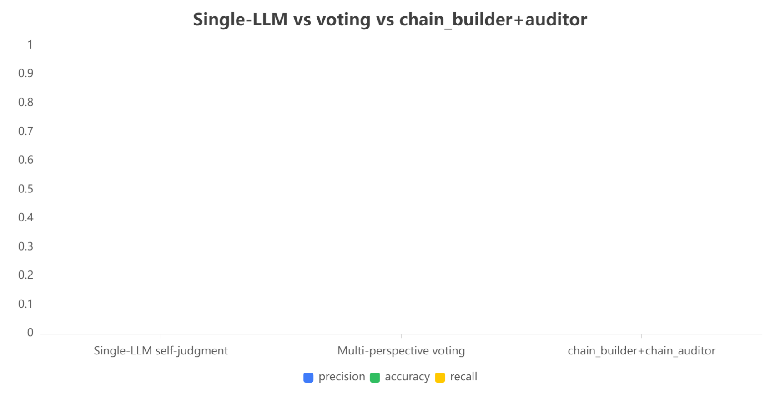
Effectiveness of false positive interception
2
  71 candidates[1]（44TP[milvus 29, qdrant 7, weaviate 8] + 27FP[milvus 14, qdrant 11, weaviate 2]）
precision:
整体判断能力
accuracy：
剔除误报能力
recall：
保留真缺陷能力
[1] sampled from the 71-”TP + FP” pool for experiment

Slide 46
同上，需要考虑TP误判FP过多的问题

Slide 47
Comparing with Existing Approach
2
  Investigate whether the 45 TPs Bugs can be detected by existing approach(VDBFuzz)
VDBMS | TestVDB | VDBFuzz
Milvus | 29 | 0
Qdrant | 8 | 0
Weaviate | 8 | 0
Total | 45 | 0
On Qdrant v1.18.0, TestVDB found a silent-accept defect (#9045: empty vectors accepted via wait=false) ,which later triggers server panic on search,but VDBFuzz missed it—a crash oracle cannot fire on 200 OK.
Conversely, on Qdrant v1.4.0, TestVDB reached VDBFuzz's divide-by-zero crash (size=2⁶³) by contract reasoning.

Slide 48
实现上：在最新版上直接跑对比实验，版本一致耗时一致即可，对比挖掘成果。理想情况下，如能获得vdbfuzz的bug list，可以再做一下testvdb挖掘复现尝试或者直接分析？
讲清楚：在最新版上直接跑对比实验，版本一致耗时一致即可，对比挖掘成果。

Slide 49
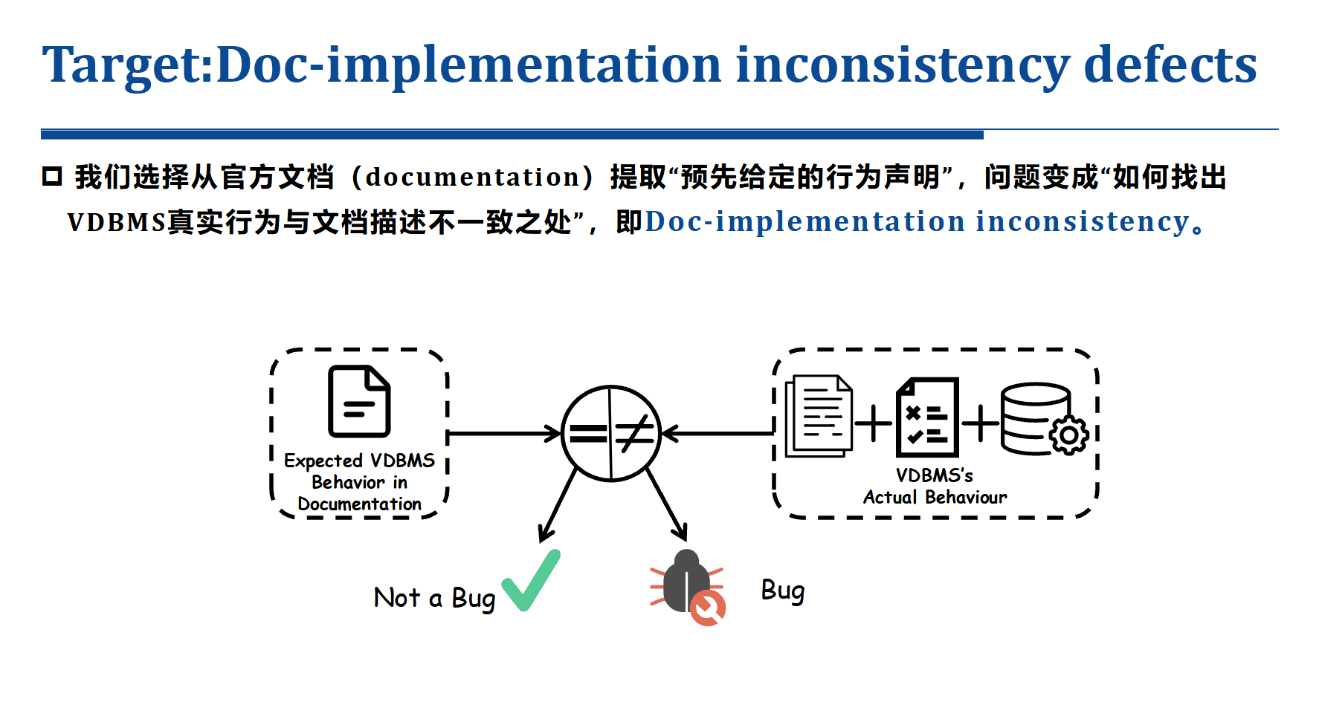
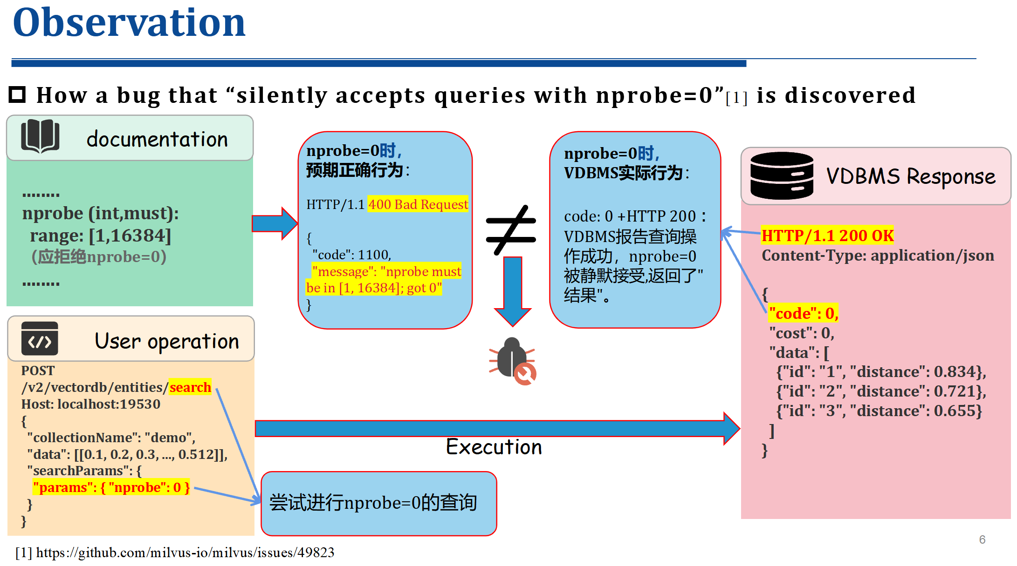
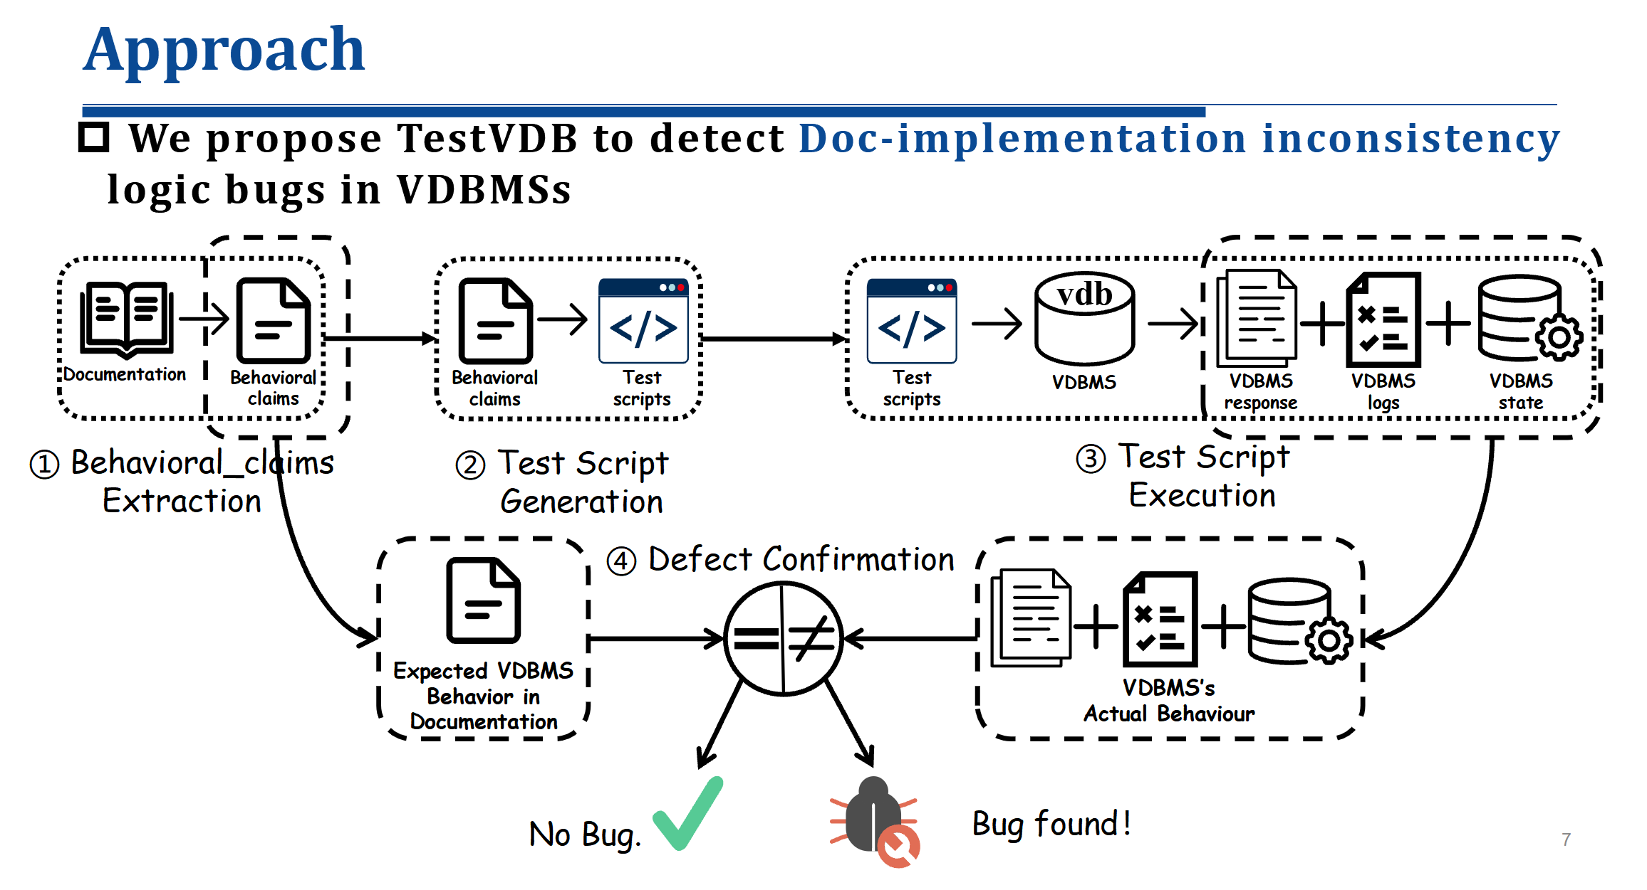
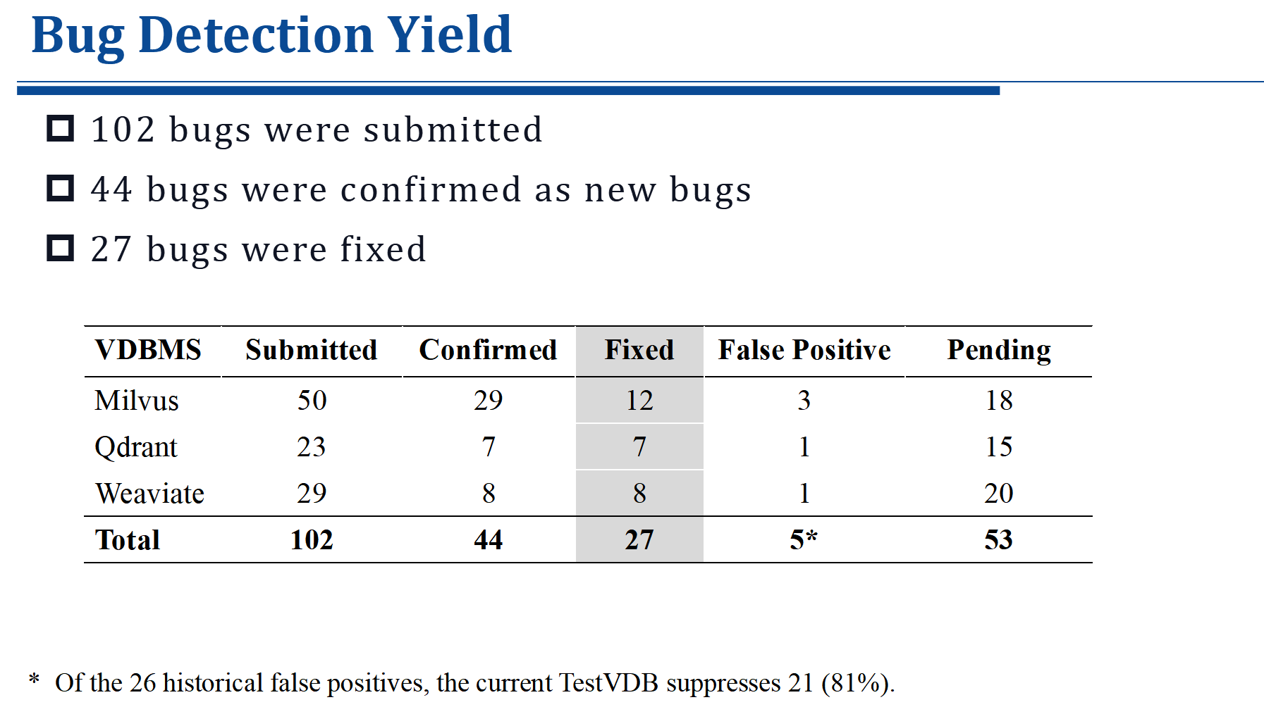
2
Conclusions

